Slide 1
«Мы в городе славном живём»
Цель: Способствовать воспитанию чувства патриотизма, гордости за своё Отечество.
Задачи:
1. Побуждать обучающихся к изучению отечественной истории.
2. Способствовать формированию у обучающихся знаний о достопримечательностях города Кронштадта – города морской славы
3. Расширять знания обучающихся о мореплавателях и первооткрывателях
Подготовила воспитатель ФГКОУ «Морской кадетский корпус Министерства обороны Российской Федерации» Бальевич Галина Юрьевна

Slide 2
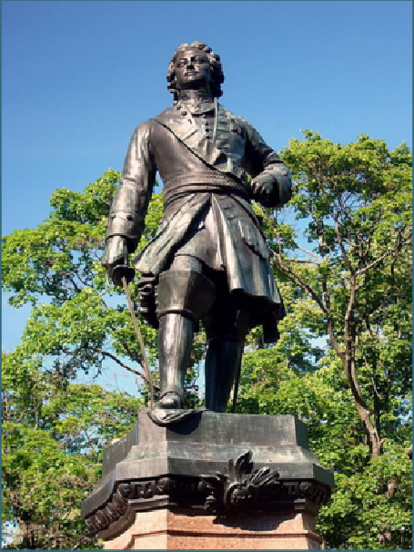
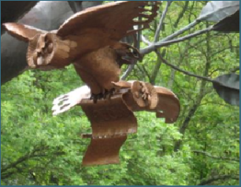
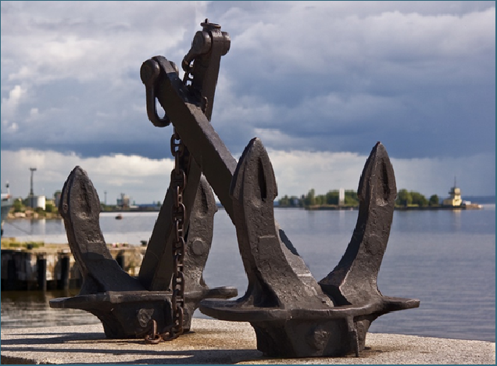
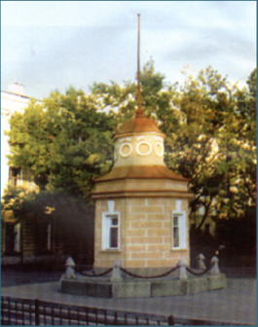
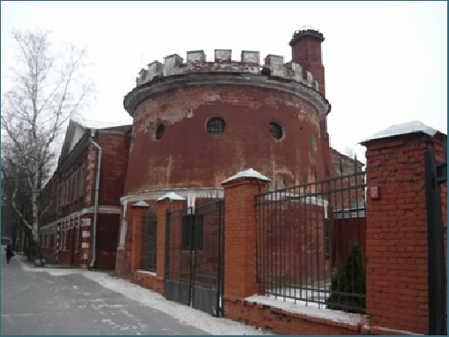
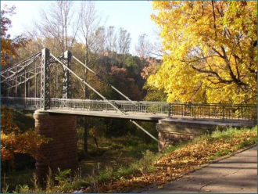
Мы в городе славном живём

Slide 3
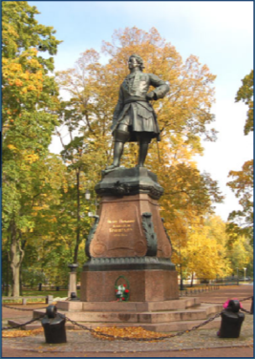
Прочитай мнемотаблицу и назови кому воздвигнут этот памятник

Slide 4
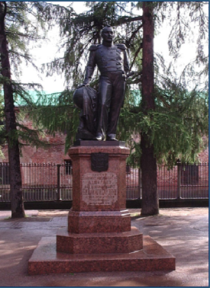
Прочитай мнемотаблицу и назови кому воздвигнут этот памятник

Slide 5
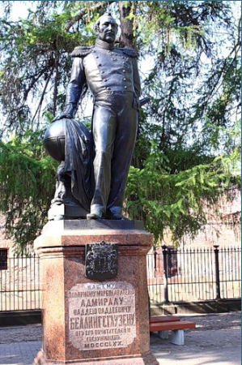
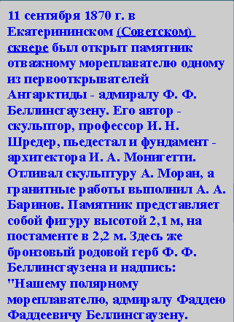
Ф.Ф. Беллинсгаузен

Slide 6
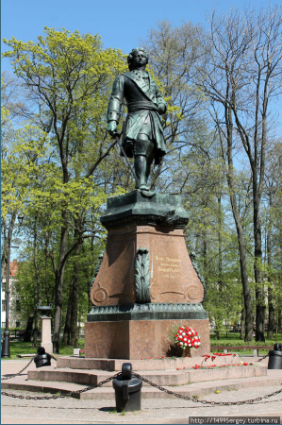
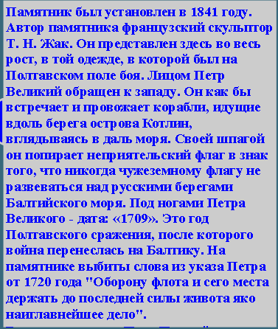
Пётр I (Романов)

